Slide 1
Ahmet Sedat Alış
Yıldız Teknik Üniversitesi
Bilgisayar Yük. Müh.
Lisans: 1987
Yüksek lisans: 1990
sedat@aeceng.com

Slide 2
Hayatta para ile satın alınamayacak şeylerden en önemlisi nedir?
Tecrübe

Slide 3
Nasıl Mühendis oldum?
Geleceğin şimdiki görüntüsünden korkmayın
onu siz değiştireceksiniz.
Org. Doğu Aktulga
Kuleli Askeri Lisesi 1983

Slide 4
Mühendis nedir?
Türk Dil Kurumu;
İnsanların her türlü ihtiyacını karşılamaya dayalı yol, köprü, bina gibi bayındırlık; tarım, beslenme gibi gıda; fizik, kimya, biyoloji, elektrik, elektronik gibi fen; uçak, otomobil, motor, iş makineleri gibi teknik ve sosyal alanlarda uzmanlaşmış, belli bir eğitim görmüş kimse
"Mühendislerin ayakları doğayı yokluyordu, onunla daha çetin bir savaşa hazırlanıyorlardı." - A. Ağaoğlu
Mühendis’ten Mühendis’in Tanımı;
Mühendis;Bir ihtiyaç karşında çeşiti çözümler geliştirebilen ve bu çözümler arasında en optimumunu seçebilen kişidir. Özetle analitik düşünebilen kişidir.

Slide 5
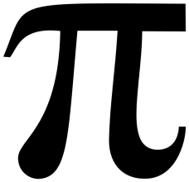
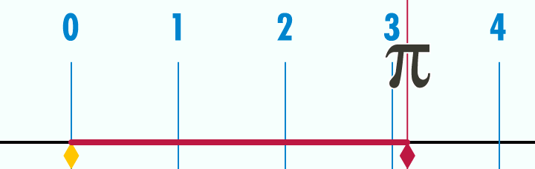
Nasıl hesaplanır?
ϖ sayısı, bir dairenin çevresinin çapına bölümü ile elde edilen matematik sabitidir.
Çapı 1 olan dairenin çevresi "ϖ" olur.
Kim buldu?
İsmini, Yunanca περίμετρον (çevre) sözcüğünün ilk harfi olan ϖ’den alır. Pi sayısı, Arşimet sabiti ve Ludolph sayısı olarak da bilinir.

Slide 6
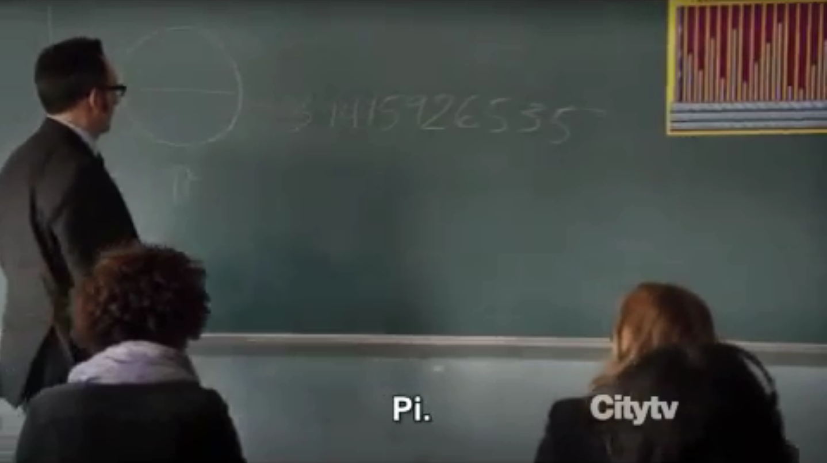
Harold Finch – ϖ sayısı

Slide 7
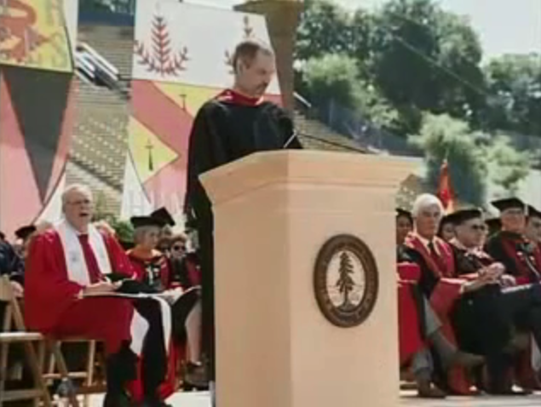
Mezun oluyoruz ☺

Slide 8
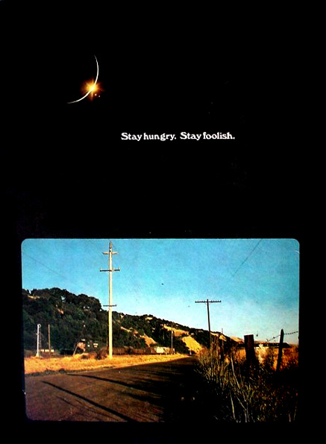

Slide 9
Albert Einstein
Problems cannot be solved by the same level of thinking that created them.
Sorunlar, onları yaratan aynı düşünce biçimi ve bakış açısıyla çözülemez.

Slide 10
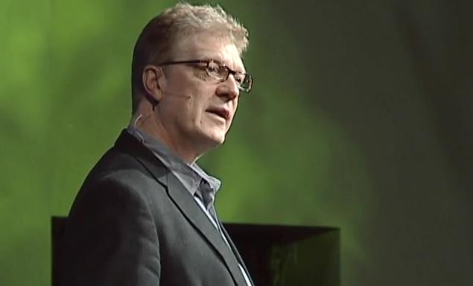
Eğitim
Sir Ken Robinson
Professor of Arts Education
University of Warwick (1989–2001)

Slide 11
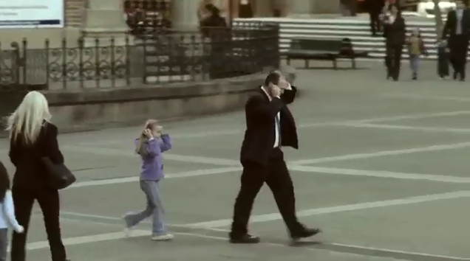
Siz ne yapıyorsanız çocuklar da onu yapar!

Slide 12
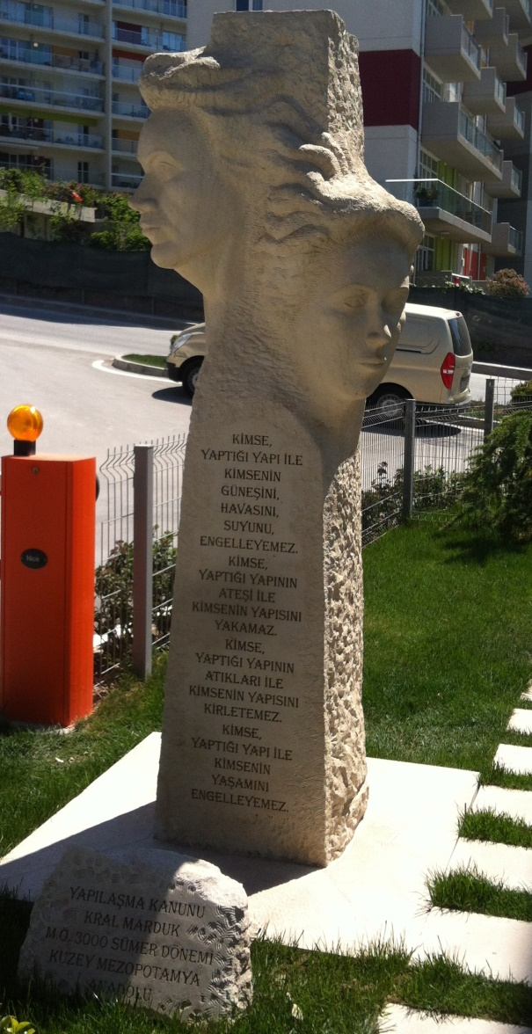
Yapılaşma Kanunu
Kral Marduk
M.Ö. 3000 Sümer Dönemi
Kuzey Mezopotamya Anadolu

Slide 13
Almanya Berlin Kütüphanesi Girişindeki Şiir
Yedi kapılı Teb şehrini kuran kim?
Kitaplar yalnız kralların adını yazar.
Yoksa kayaları taşıyan krallar mı?
Bir de Babil varmış boyuna yıkılan,
kim yapmış Babil’i her seferinde?
Yapı işçileri hangi evinde oturmuşlar
altınlar içinde yüzen Lima’nın?
Ne oldular dersin duvarcılar Çin Seddi bitince?
Yüce Roma’da zafer anıtları dikenler?
Sezar kimleri yendi de kazandı bu zaferleri?
Yok muydu saraylardan başka oturacak yer
dillere destan olmuş koca Bizans’ta?
Atlantis’te, o masallar ülkesinde bile,
boğulurken insanlar uluyan denizde bir gece yarısı,
bağırıp imdat istedilerdi kölelerinden.
Hindistan’ı nasıl aldıydı tüysüz İskender?
Tek başına mı aldıydı orayı?
Nasıl yendiydi Galyalıları Sezar?
Bir ahçı olsun yok muydu yanında onun?
İspanyalı Filip ağladı derler batınca tekmil filosu.
Ondan başkası acaba ağlamadı mı?
Yedi Yıl Savaşı’nı ikinci Frederik kazanmış ha?
Yok muydu ondan başka kazanan?
Kitapların her sayfasında bir zafer yazılı.
Ama pişiren kimler zafer aşını?
Her adımda fırt demiş fırlamış bir büyük adam.
Ama ödeyen kimler harcanan paraları?
İşte bir sürü olay sana.
Ve bir sürü soru.
Bertolt Brecht (çeviri: A.Kadir)

Slide 14
Politik Büyüklük Ölçeği
ABD'li Psikiatr Prof. Arnold LUDWIG, King of the Mountain: The Nature of Political Leadership (2002) adlı kitabında, XX. yüzyılda tüm dünyada ülke yönetmiş, Abdülhamid'den Kaddafi'ye, Mao'dan Roosevelt'e, De Gaulle'den Nehru'ya, Churchill'den Hitler'e, Mussolini'den Mandela'ya, Stalin'den Nasır ve Arafat'a, 2000 kadar lider hakkındaki 18 yıllık araştırmasının sonucunda, 377 adet belli başlı devlet adamı/lider tesbit etmiş ve onlara 200 kadar değişik kıstasa göre, 1'den 31'e kadar puan vermiştir.
PGS (Political Greatness Scale) olarak tanımladığı bu sıralamada, örneğin, en çok Roosevelt ve Mao 30’ar puan almışken, Nehru 25, Churchill 22, Golda Meir 12, Fidel Castro 23, Lenin 28, Khomeini 23, Kennedy 15 puan almıştır.
Bir lider, 31 puanla ve “vizyoner” sıfatıyla, XX. yüzyılın gelmiş geçmiş en büyük devlet adamı/lideri ünvanına hakkıyla lâyık görülmüş.

Slide 15
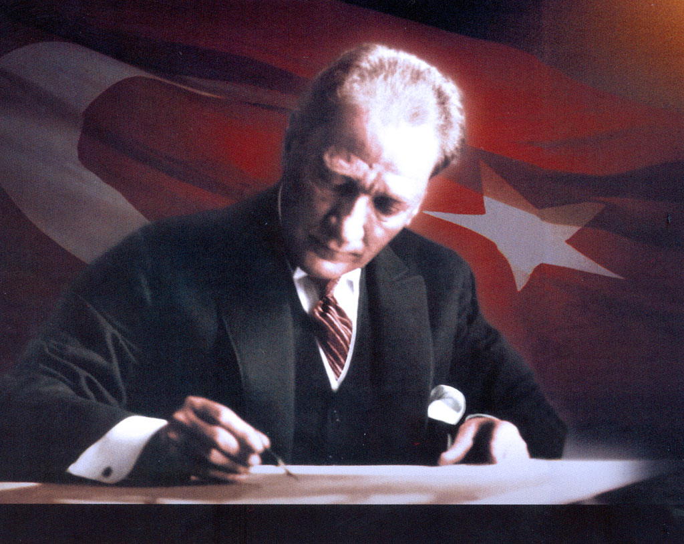

Slide 16
Atatürk Kimdir?
27 Kasım 1978
UNESCO Birleşmiş Milletler Eğitim, Bilim ve Kültür Örgütünün 152 ülkesinin OYBİRLİĞİ ile yapmış ve dünyaya dağıtmış olduğu ATATÜRK tanımlaması
“Atatürk uluslararası anlayış, işbirliği, barış yolunda çaba göstermiş üstün kişi, olağanüstü devrimler gerçekleştirmiş bir inkılapçı, sömürgecilik ve yayılmacılığa karşı savaşan ilk önder, insan haklarına saygılı, dünya barışının öncüsü, bütün yaşamı boyunca insanlar arasında renk, dil, din, ırk ayırımı göstermeyen, eşi olmayan devlet adamı, Türkiye Cumhuriyeti’nin kurucusu”

Slide 17
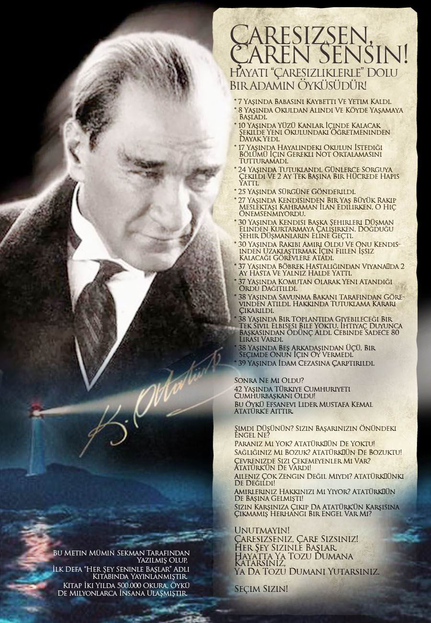

Slide 18
UNESCO'dan Atatürk Tanımlaması (1981 Dünya Atatürk Yılı)
UNESCO'dan Dünyada Tek ve İlk: "Atatürk Yılı"
UNESCO 1981 yılında, 100. Doğum Yıldönümü nedeniyle Atatürk'ü "Ulusal Mücadele ve Çağdaşlaşma Lideri" olarak evrensel niteliklerini ortaya koymuştu. Bu karar doğrultusunda, Atatürk'ün doğumunun 100. yılı bütün dünyada, "1981 Atatürk Yılı" olarak kutlanmıştı. Bu uygulama, dünyada ilk ve tektir. 27 Kasım 1978 Tarihli UNESCO Genel Kurulu kararında aynen şunlar yazıyordu: "UNESCO Genel Konferansı; Uluslararası anlayış işbirliği ve barış yolunda çalışmış üstün kişilerin gelecek kuşaklar için örnek olacakları inancıyla, Türkiye Cumhuriyeti'nin Kurucusu Mustafa Kemal Atatürk'ün doğumunun 100. Yıldönümü'nde, 1981 yılında anılmasını kararlaştırmıştır.

Slide 19
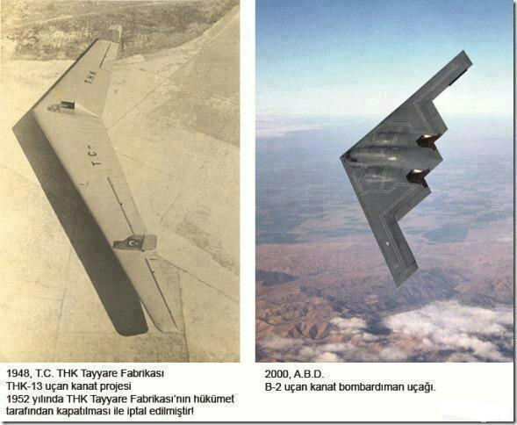

Slide 20
Başarı nedir?
Yaşamda savaşları her zaman,
Güçlü ya da hızlı olanlar kazanmaz,
Eninde sonunda kazanan,
Kazanabileceğine inanandır.
C. W. Longenecker (Amerikalı şair)
Çaresiz kaldığım zamanlarda gider, bir taş ustası bulur, onu seyrederim.
Adam belki yüz kere vurur taşa.
Ama değil kırmak, küçücük bir çatlak bile oluşturamaz.
Sonra birden, yüz birinci vuruşta taş ikiye ayrılıverir.
İşte o zaman anlarım ki; taşı ikiye bölen o son vuruş değil, ondan öncekilerdir...
Marvan Oğuz
Başarı, o ana kadar yaptığın tüm olumlu girişimlerin toplamıdır. Başarı bir gün uyandığında gerçekleşen bir şey değildir.
Candan Erçetin

Slide 21
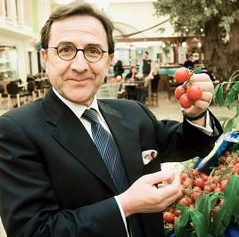
Hayatın Formülü
10 adımda iyi hayat
1. Huzura odaklı bir hayat beklentisi.
2. Daha çok inanç ve manevi zenginlik çabası.
3. Aile ve arkadaşlarla daha çok ve daha keyifli zamanlar geçirmek.
4. Dinlenmeye, eğlenmeye daha fazla vakit ayırmak.
5. Bedeni ve ruhu birlikte, aynı anda ve birbiriyle beslemek ve dengelemek.
6. Uykudan asla taviz vermemek.
7. Aktiviteyi asla ihmal etmeyip düzenli ve programlı bir egzersiz çabası içine girmek.
8. Stresle mücadelede ve stresi yönetmede daha akıllıca stratejiler geliştirmek.
9. Sosyal ilişkileri olabildiğince genişletip büyütmek.
10. Kendiyle barışık, “gerçek ben”i ifade etme cesaretine dayalı bir davranış modeli geliştirip onu yaşamak...
http://www.hurriyet.com.tr/yazarlar/24501415.asp
Prof. Dr.
Osman Müftüoğlu

Slide 22
Mühendislerin Ortak Özellikleri
Zeki
Dakik
Analitik düşünebilen (çok iyi problem çözücü)
Baktıklarını gören
Mükemmelci
Düşünmeden konuşmayan
Önüne bakmadan adım atmayan
Çevreye duyarlı
Psikolojiye ilgili
Duygularını ifade etme güçlüğü
Ezberi sevmezler

Slide 23

Geri bildirim? Neden?

Slide 24
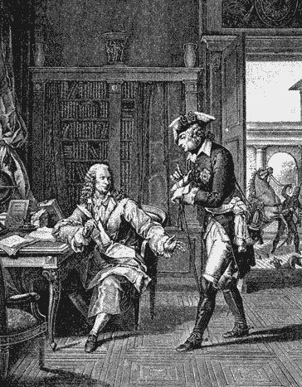

Slide 25
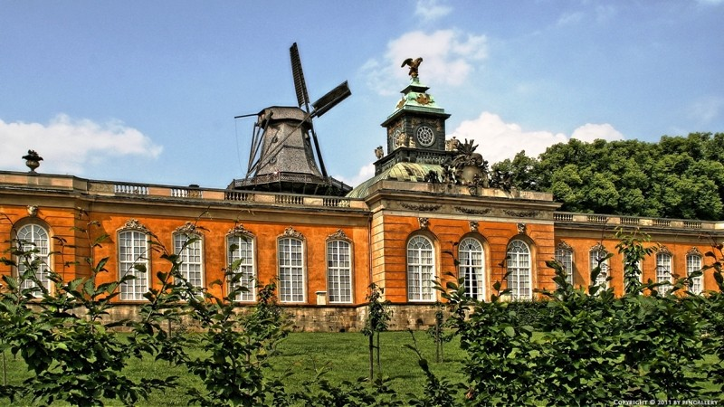
Sans Souci Sarayı

Slide 26
Mühendis adaylarına öneriler
Sağlığınıza dikkat edin
Çok çalışın
Etik olun
Empati yapın
Gelecek nesillere örnek olun
Mış gibi iş yapmayın
Meslek haklarınız için BMO’ya üye olun
Hepsinden önemlisi İNSAN olun

